Slide 1
Ekspertyza archiwalna i co dalej?
Lublin, 30 września 2025 r.
Ewelina Wijatkowska
Archiwista Oddziału I kształtowania narodowego zasobu archiwalnego

Slide 2
Ekspertyza archiwalna
Ekspertyza archiwalna to proces oceny i weryfikacji wartości archiwalnej dokumentów, który ma na celu ustalenie, czy dany materiał zasługuje na trwałe przechowywanie w archiwum państwowym, czy też może zostać zniszczony.
Jest to kluczowy element pracy archiwalnej, mający ogromne znaczenie dla zachowania dziedzictwa kulturowego i historycznego.

Slide 3
Rodzaje ekspertyz
Ekspertyza archiwalna wartościująca dokumentację kat. BE.
Ekspertyza archiwalna wartościująca dokumentację kat. B wyłączonej z wniosku na brakowanie.
Ekspertyza mająca na celu rozpoznanie jednostki przed objęciem nadzorem archiwalnym.
Ekspertyza konserwatorska.
Ekspertyza przed przekazaniem do archiwum państwowego.
Inne – np. w przypadku porzucenia dokumentacji, zniszczenia, np. zalania, pożaru.

Slide 4
Główne cele ekspertyzy archiwalnej
Identyfikacja dokumentów o wartości historycznej, prawnej i naukowej: ocena dokumentów pod kątem ich znaczenia dla historii, kultury, nauki oraz ich wartości dowodowej.
Selekcja i brakowanie (eliminacja): selekcja materiałów, które nie mają już wartości użytkowej i historycznej. Pozwala to na zniszczenie zbędnych dokumentów, co jest konieczne ze względu na ograniczone zasoby magazynowe archiwów.
Kształtowanie zasobu archiwalnego: ekspertyza ma bezpośredni wpływ na to,
co finalnie znajdzie się w zasobie archiwalnym. Dzięki niej tworzy się spójny
i reprezentatywny zbiór dokumentów, który odzwierciedla ważne aspekty życia społecznego, politycznego i gospodarczego.

Slide 5
Kryteria oceny dokumentacji
Wartość historyczna – ocena znaczenia dokumentów dla historii (ważne wydarzenia, postacie, organizacje).
Wartość społeczna – dokumentacja, która zawiera informacje o ludziach, ich losach (ważne kryterium w przypadku poszukiwań poszukiwań genealogicznych).
Stan zachowania dokumentacji.
Wartość artystyczna – w przypadku dokumentacji fotograficznej, plakatów, ulotek, zaproszeń.
Autentyczność informacji i zapisu – dotyczy wiarygodności dokumentów.
Kryterium przydatności do prowadzonych badań.
Wartość praktyczna – dokumentacja potrzebna do bieżącej działalności.

Slide 6
Jak się przygotować do ekspertyzy?
Ekspertyzy wykonywane są przez archiwum z urzędu lub na wniosek jednostki organizacyjnej. Sporządzając wniosek o przeprowadzenie ekspertyzy archiwalnej oraz spis dokumentacji przeznaczonej do ekspertyzy należy kierować się
§ 9 rozporządzenia Ministra Kultury i Dziedzictwa Narodowego z dnia 20 października 2015 r. w sprawie klasyfikowania i kwalifikowania dokumentacji, przekazywania materiałów archiwalnych do archiwów państwowych i brakowania dokumentacji niearchiwalnej (Dz. U. z 2019 r. poz. 246).

Slide 7
Jak się przygotować do ekspertyzy? Cd…
Po umówieniu terminu przeprowadzenia ekspertyzy z pracownikiem Archiwum Państwowego, archiwista zakładowy powinien:
oddzielić dokumentację przeznaczoną do ekspertyzy od pozostałej,
ułożyć ją według kolejności spisu dokumentacji niearchiwalnej przeznaczonej
do ekspertyzy,
przygotować wnioski i spisy, których dotyczy przeprowadzana ekspertyza.
Po zakończeniu ekspertyzy do jednostki zostaną przesłane wytyczne postępowania
z dokumentacją, która była poddana ekspertyzie archiwalnej.
2
2

Slide 8
Ekspertyza została przeprowadzona.
Co dalej?
W przypadku zakwalifikowania części lub całości dokumentacji do materiałów archiwalnych (kat. A) dokumentację należy uporządkować zgodnie
z załącznikiem nr 4 do rozporządzenia Ministra Kultury i Dziedzictwa Narodowego z dnia 20 października 2015 r. w sprawie klasyfikowania
i kwalifikowania dokumentacji, przekazywania materiałów archiwalnych
do archiwów państwowych i brakowania dokumentacji niearchiwalnej
(Dz. U. z 2019 r. poz. 246).
Uwaga: Przypominamy, że zgodnie z obowiązującymi Państwa normatywami obowiązek uporządkowania dokumentacji dotyczy dokumentacji o kategorii wyższej niż B10. Obowiązek ten spoczywa na pracownikach komórek organizacyjnych przed przekazaniem do archiwum zakładowego (w przypadku przekwalifikowania dokumentacji do materiałów archiwalnych archiwista nie zostaje obarczony obowiązkiem porządkowania).
2
2

Slide 9
Ekspertyza została przeprowadzona.
Co dalej?
2. W przypadku, gdy dokumentacja zostanie uznana za niestanowiącą wartości historycznej, może zostać wybrakowana, zgodnie z obowiązującymi przepisami, tj. § 9 rozporządzenia Ministra Kultury i Dziedzictwa Narodowego z dnia
20 października 2015 r. Uwaga: Sporządzając wniosek na brakowanie dokumentacji niearchiwalnej kat. BE zakwalifikowanej do kat. B po przeprowadzonej ekspertyzie archiwalnej, należy pamiętać, że zmienia się kategoria ww. dokumentacji z kat. BE na kat. B.
UWAGA!
Wniosek/pismo w postaci dokumentu elektronicznego powinien być podpisany podpisem elektronicznym uwzględniającym imię, nazwisko i stopień służbowy kierownika jednostki organizacyjnej, który wywołuje skutek prawny równoważny z dokumentem opatrzonym podpisem własnoręcznym.

Slide 10
Uporządkowanie dokumentacji zakwalifikowanej do materiałów archiwalnych w wyniku ekspertyzy, zmiany w ewidencji.
W związku z tym, że w archiwach zakładowych materiały archiwalne oraz dokumentacja niearchiwalna ujmowane są na odrębnych spisach zdawczo-odbiorczych przy zmianie kwalifikacji dokumentacji skutkującej przekwalifikowaniem dokumentacji niearchiwalnej do materiałów archiwalnych należy zastosować przykładową korektę:
2
2

Slide 12
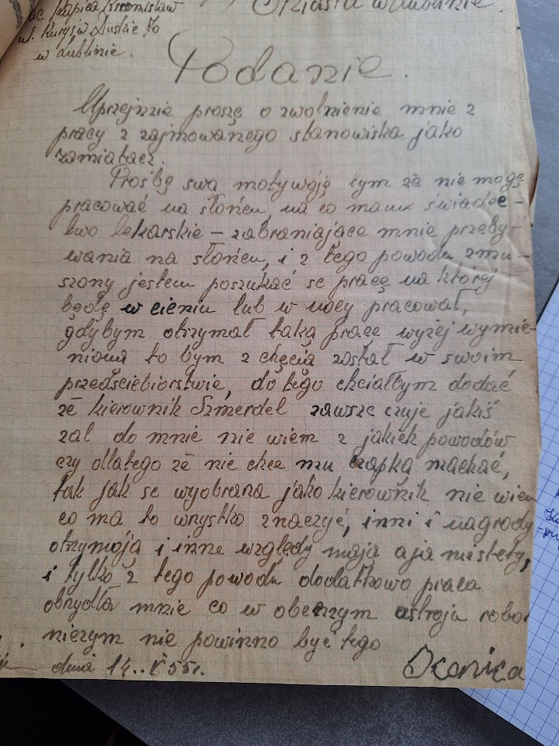
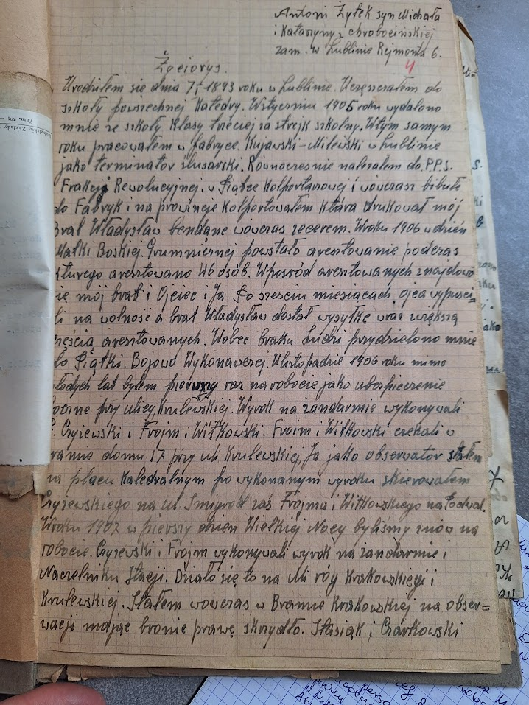
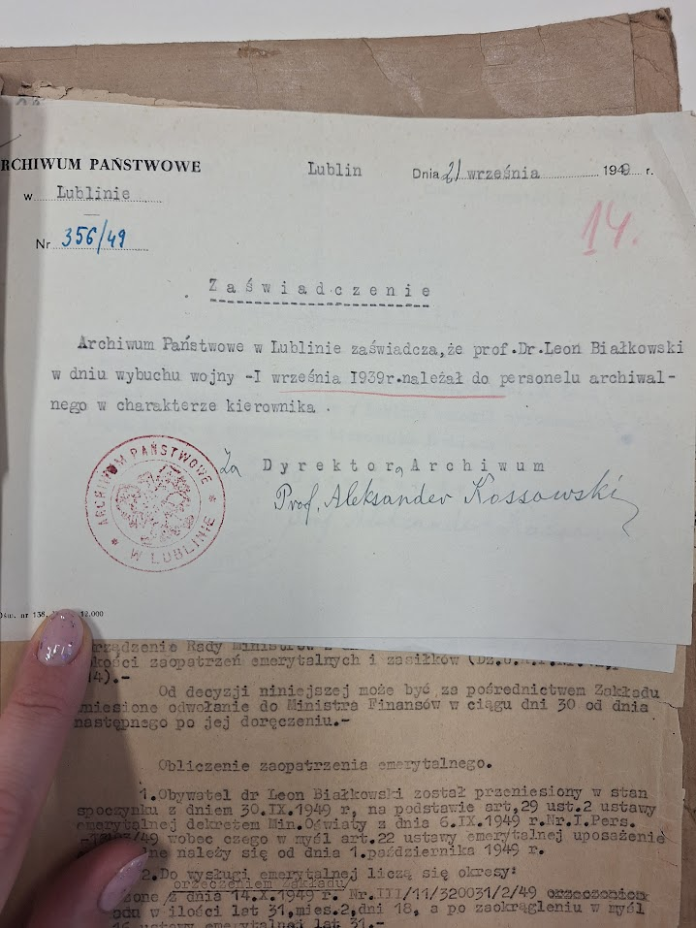
Najciekawsze materiały obejrzane podczas ekspertyz

Slide 13
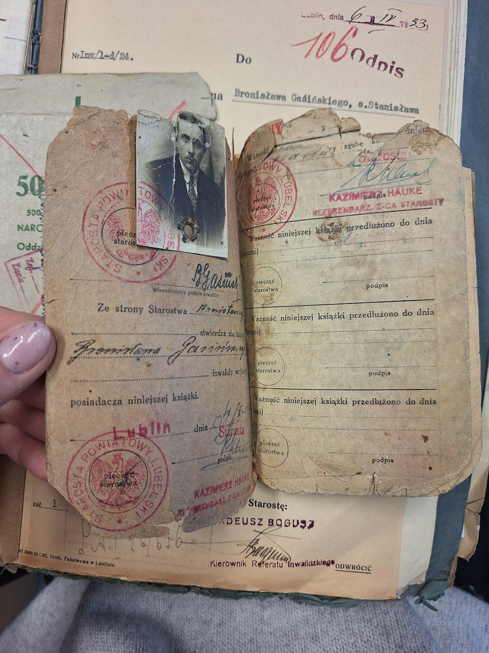
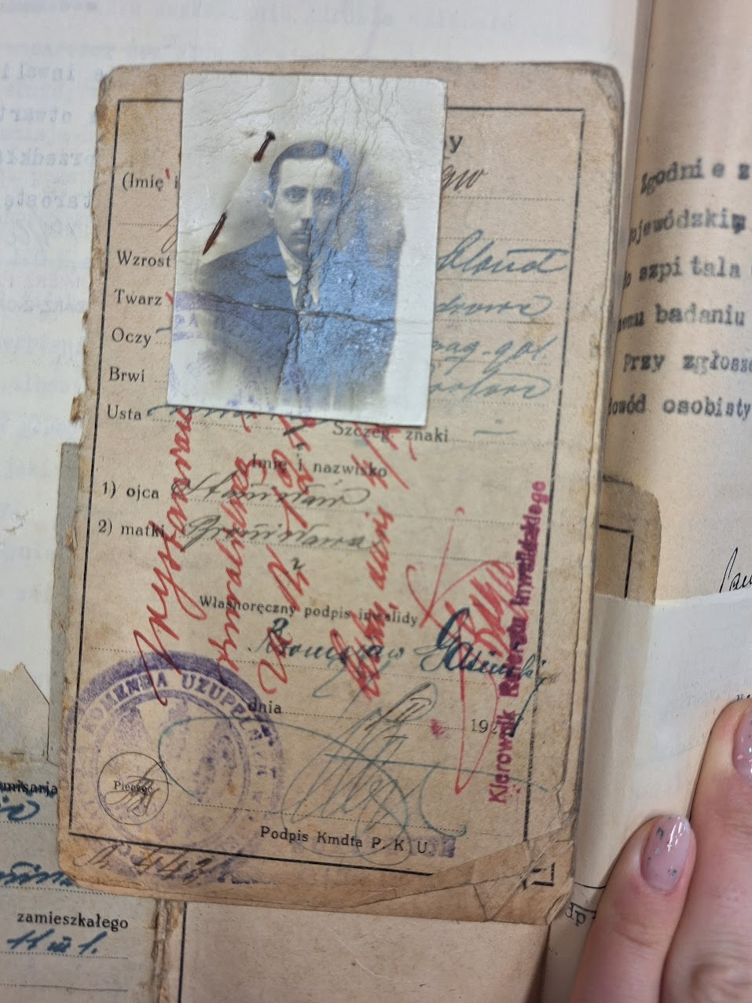
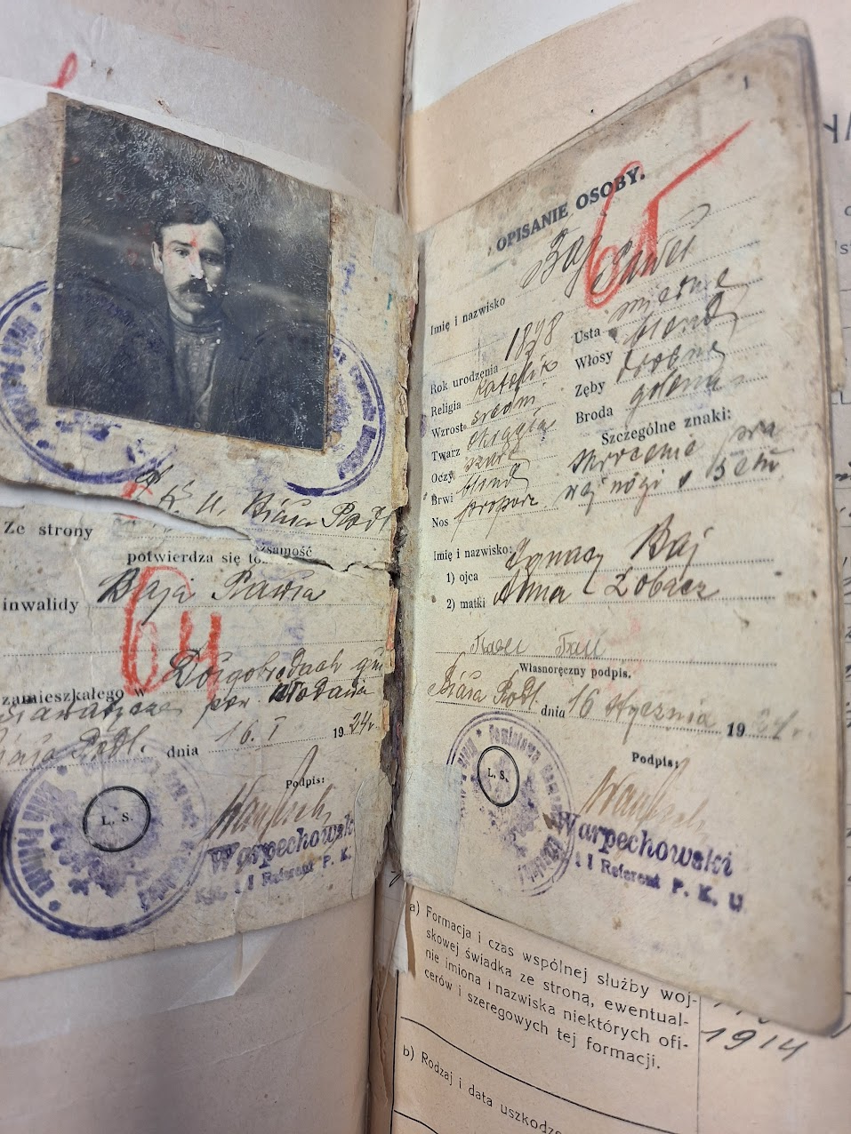

Slide 14
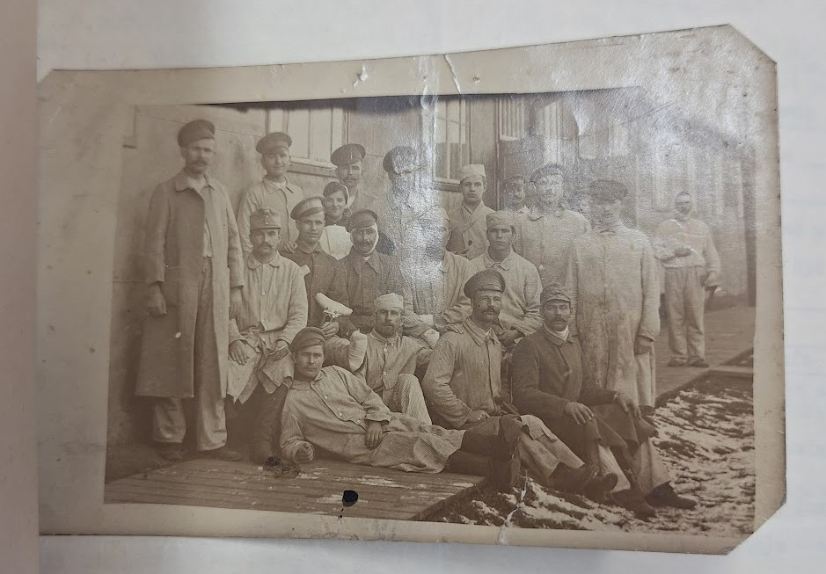
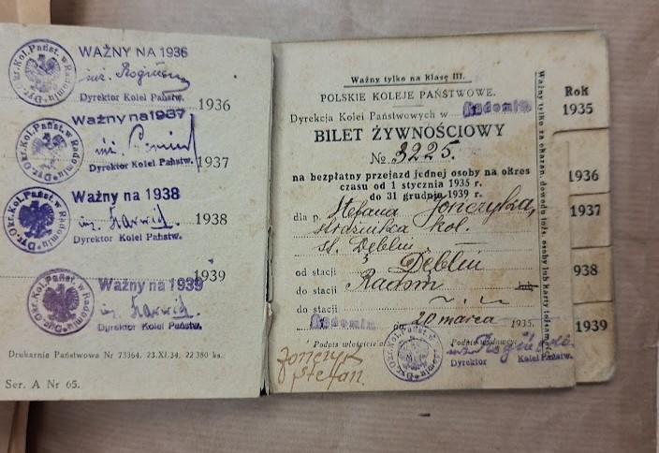

Slide 15
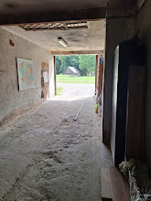
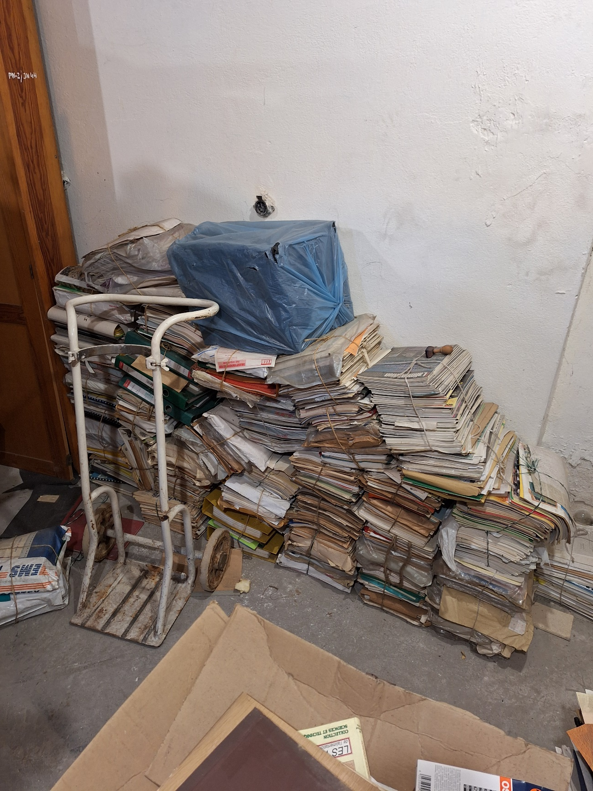
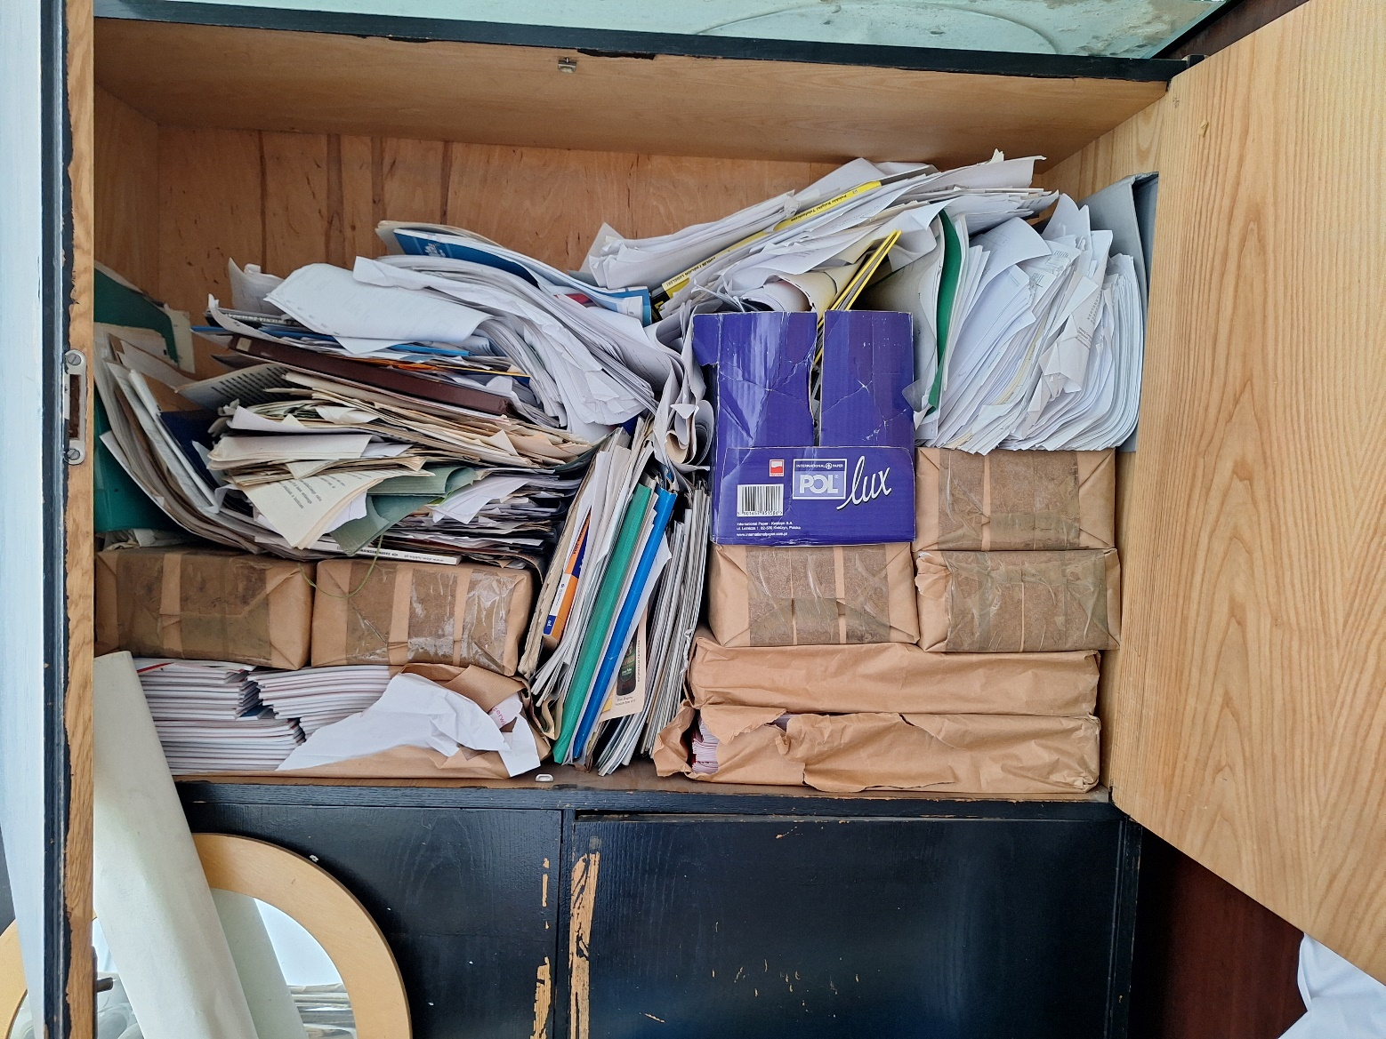
Warunki przeprowadzania ekspertyz

Slide 16
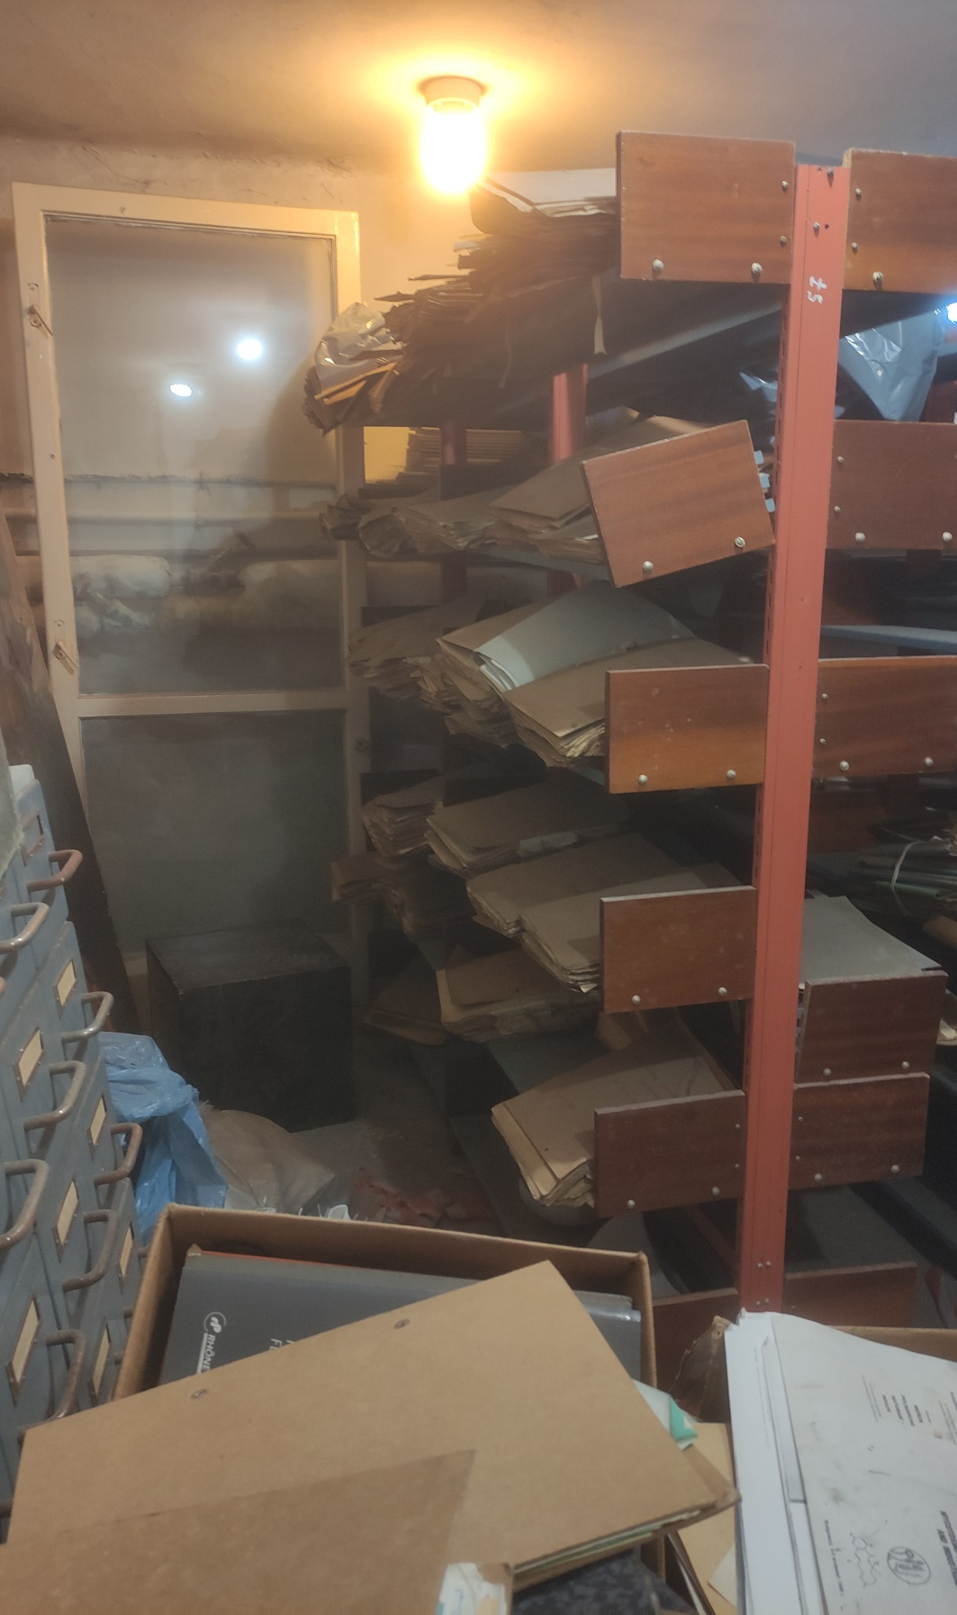
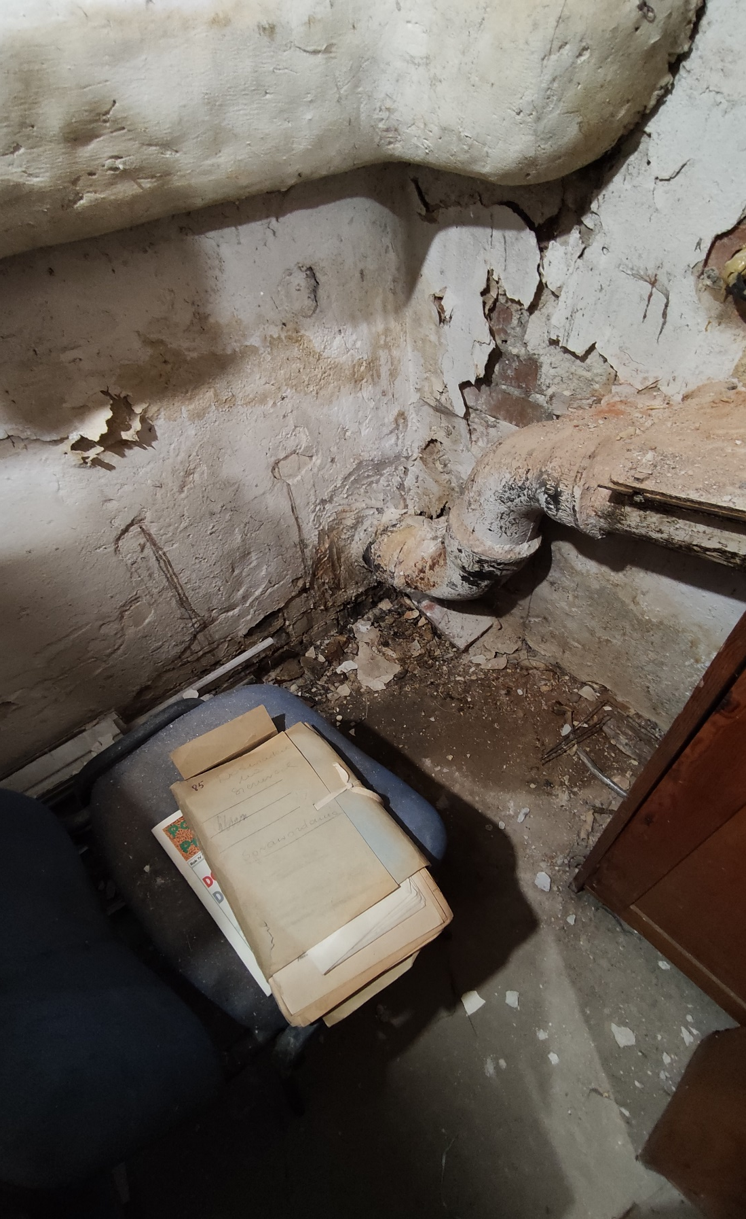
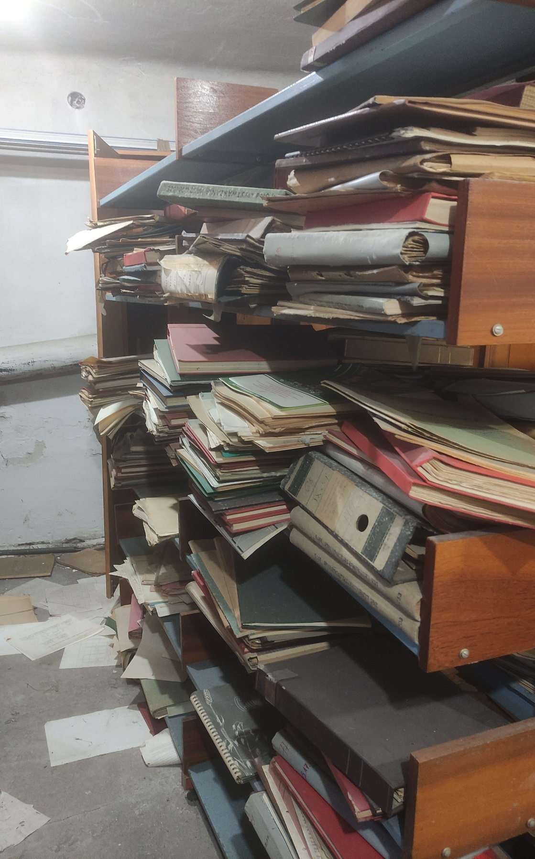

Slide 17
Dzień Archiwisty 30 września 2025 r.
Dziękuję za uwagę.
6

